Slide 1

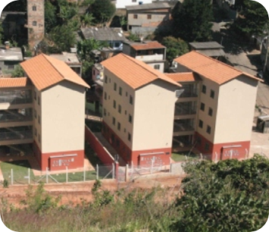
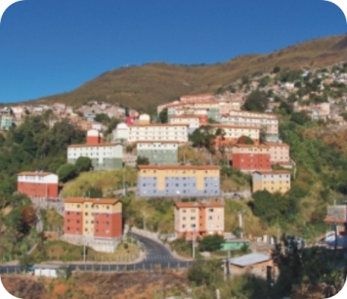

Slide 2

3 Programas, sendo 2 Sustentadores
Vila Viva
Habitação

Slide 3
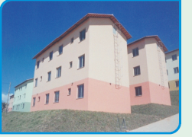
QUANTITATIVO
Novos assentamentos
Necessidade atual de acesso a uma moradia
62.500 U.H
43.750 U.H
Faixa 1
18.750 U.H
Faixa 2

Slide 4

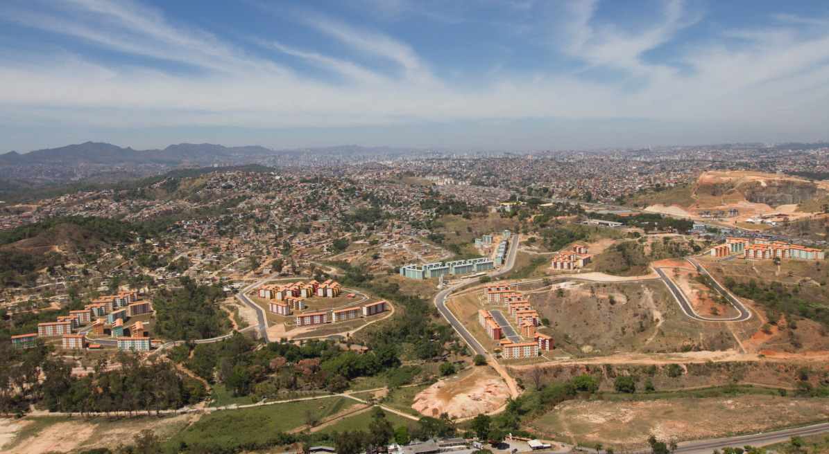
Principais Metas/Resultados Previstos
MCMV: Promover o programa com a implementação de mais habitações para famílias das faixas 1 e 2, prioritariamente da faixa 1.
Empreendimento Concluído
Faixa 1: 1.470
Faixa 2: 480
Total: 1.950
Residencial Beija Flor
(140 unidades)
Residencial Oliveira
(480 unidades FAIXA 2)
Residencial Esplêndido
(300 unidades)
Residencial Hibisco
(390 unidades)
Residencial
Figueira
(350 unidades)
Residencial Canários
(290 unidades)

Slide 5
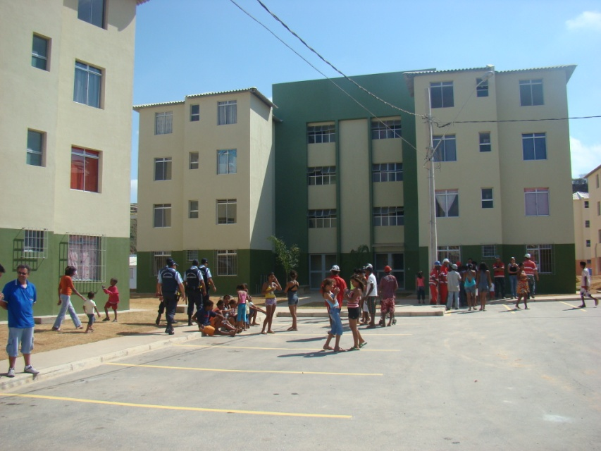
U.H. Construídas de 1994 até ago/2013
Vila Viva: 3.667
Obras contra enchentes: 584
Vila Viva | 4.251
Risco / OP | 3.205
OPH | 4.645
MCMV (Faixas 1 e 2) | 1.950
TOTAL | 14.051
6.291 concluídas de 1994 a 2008
7.760 concluídas de 2009 a ago/2013
Vila São José

Slide 6
Déficit Quantitativo - Programa Minha Casa Minha Vida
Minha Casa Minha Vida | Faixa 1 | Faixa 2 | Total
Concluídas | 1.470 | 480 | 1.950
Em execução | 2.953 | 1.260 | 4.213
A contratar | 6.506 | 274 | 6.780
Estudo de Viabilidade | 5.030 | 0 | 5.030
Isidoro | 9.600 | 2.400 | 12.000
Sub Total | 25.559 | 4.414 | 29.973

Slide 7
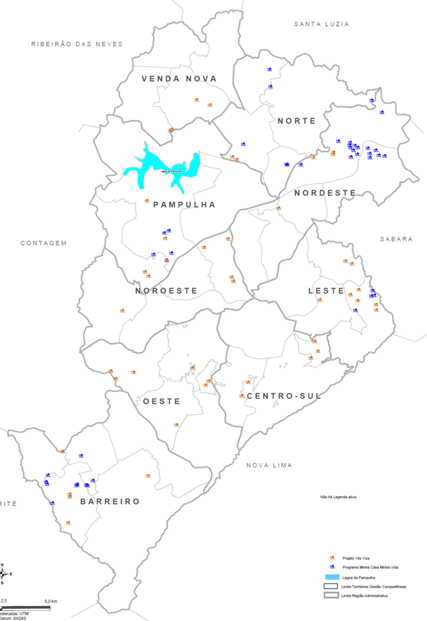
Principais Metas/Resultados Previstos
De 2013 a 2016 serão 3.811 moradias construídas através do Projeto Vila Viva e mais 22.855 moradias entregues pelo Programa MCMV

Slide 8
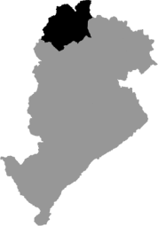
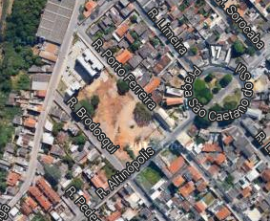
Potencial de Áreas
AEIS-1 - PÚBLICAS
aprovadas pela Lei nº 10.628/2013. Estimativa de construção de 4.000 unidades habitacionais.
Regional Venda Nova
Bairro: Piratininga
Zoneamento: ZAP
Unidades estimadas: 134
Área total: 6.739,1m²

Slide 9
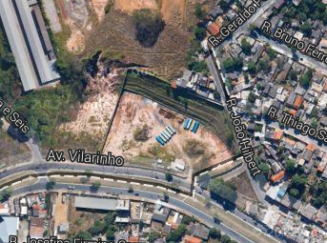
Potencial de Áreas
AEIS-1 - Privadas
Regional Venda Nova
encaminhadas à Câmara Municipal por meio de Projeto de Lei específico. Estimativa de construção de 30.000 U.H
Bairro: Mantiqueira
Zoneamento: ZAR-2
U.H. estimadas: 409
Área total: 20,4 mil m²
Edificação
30%
Faixa 2
70%
Faixa 1
30%
Loteamento
Livre Comercialização

Slide 10
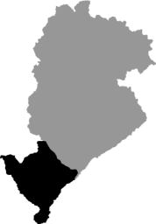
Potencial de Áreas
Regional Barreiro
OUTRAS ÁREAS EM ESTUDO
Bairro: Solar do Barreiro (Jatobá)
Zoneamento: ZAR-2
U.H estimadas: 142
Área total: 61,3 mil m²
Área edificável: 7,1 mil m²
Estimativa de construção de 16.000 U.H em 1.400.000 m²
de área edificável no município.
Depende do encaminhamento de Projeto de Lei à Câmara

Slide 11
Programa Vila Viva | Faixa 1 | Faixa 2 | Total
Em andamento | 3.811 | 0 | 3.811
Sub Total | 3.811 | 0 | 3.811
Minha Casa Minha Vida
Concluídas | 1.470 | 480 | 1.950
Em execução | 2.953 | 1.260 | 4.213
A contratar (inclui parte AEIS) | 6.506 | 274 | 6.780
Estudo de Viabilidade (inclui parte AEIS) | 5.030 | 0 | 5.030
Isidoro | 9.600 | 2.400 | 12.000
Sub Total | 25.559 | 4.414 | 29.973
TOTAL
81.784
Potencial de novas áreas
Capacidade AEIS Públicas (Já aprovada) | - | - | 2.000
Capacidade AEIS Privadas (em tramitação) | - | - | 30.000
Capacidade Outras Áreas (em estudo) | - | - | 16.000
Sub Total | - | - | 48.000

Slide 12
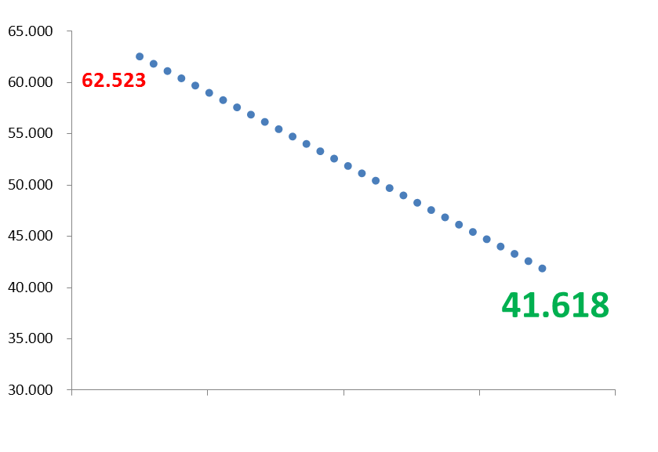
Redução do Déficit Habitacional (em números de moradias)
Indicadores
2010
2016
Fonte: PLIHS/URBEL

Slide 13
Principais Metas/Resultados Previstos
13 novos Planos Globais Específicos (PGE) elaborados
950 situações de risco geológico alto e muito alto eliminados
Conclusão dos Vilas Vivas:
  Em 2014: Vila Cemig/Alto das Antenas e Vila São José (2ª captação)
  Em 2015: Vila P. Prado Lopes, Aglom. São Tomás/Aeroporto,
  Várzea da Palma e Sta. Terezinha
  Em 2016: Aglom. Morro das Pedras, Taquaril e Aglom. da Serra (2ª e 3ª captações)
  Em 2017: Aglom. Santa Lúcia

Slide 14
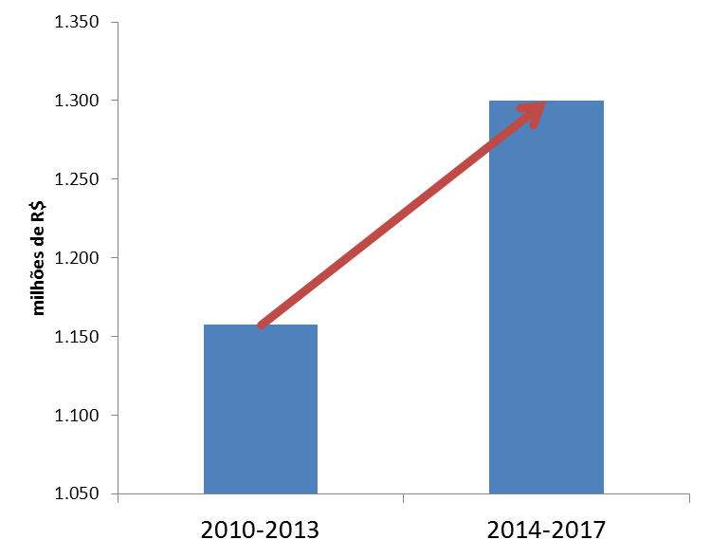
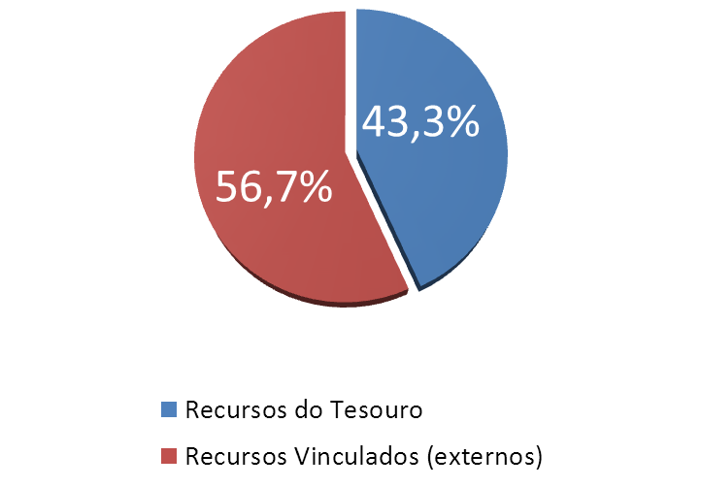
Valores Previstos (R$) PPAG 2014 - 2017
1,6 Bi
40%
1,1 Bi
Recursos Próprios PBH
Repasses e Empréstimos
2010 - 2013 2014 - 2017
Obs: investimentos da Caixa para o MCMV, de R$1,5Bi, não contabilizados

Slide 15
Valores Previstos (R$) PPAG 2014 - 2017
PROGRAMAS | 2014 | 2015 | 2016 | 2017 | TOTAL
Geração e Qualificação Habitacional em Áreas de Interesse Social | 47.622.445 | 58.959.895 | 67.425.772 | 92.030.920 | 266.039.032
Vila Viva | 383.227.128 | 323.238.045 | 247.880.233 | 199.192.091 | 1.153.537.497
Habitação | 13.704.175 | 59.756.700 | 69.436.149 | 57.919.729 | 200.816.753

Slide 16
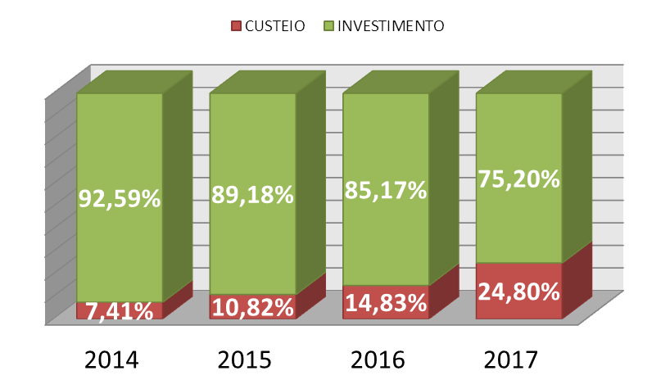
Valores Previstos (R$) PPAG 2014 - 2017
 | 2014 | 2015 | 2016 | 2017
CUSTEIO | 32.955.422 | 47.813.882 | 57.044.945 | 86.588.542
INVESTIMENTO | 411.598.326 | 394.140.758 | 327.697.209 | 262.554.198

